Slide 1

WPL3 – intervisie “pitch”
Naam of logo van het bedrijf
Student: Evi Boelen
Werkplekcoach: Jeroen Put
Leercoach: Schaeker Peter

Slide 2


Banzai Studios
Game- en animatie studio.
Voormalig Firewolf Studios.
Na overname door Appwise en Wisemen: Banzai Studios,
Design, custom learning games, VR & AR
Notes:
Banzai studios is een game en animatie studio gelegen in Diepenbeek.
Dit was mijn stageplek ook in het 6de middelbaar, toen ze nog onder de naam “Firewolf studio’s” gingen.
Nu is het bedrijf overgenomen voor Appwise en Wisemen. En gaat het verder onder de naam Banzai studios.
Ze zijn voornamelijk bezig met design, en custom learning games; Dit zijn games die gemaakt zijn om mensen op een leuke manier dingen bij te leren. Verder houden ze zich bezig met het ontwikkelen van Virtual en Agmented reality ,

Slide 3
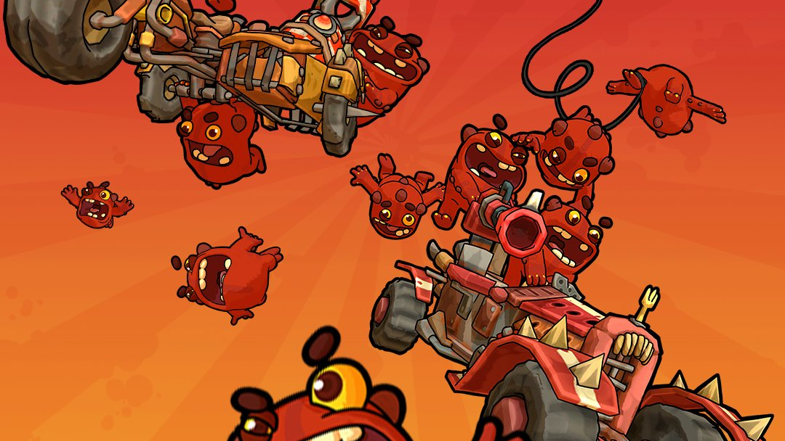
Taakomschrijving
Gazzlers
Nog niet aanwezig wegens ziekte. Geen specifieke taakbeschrijving.
Enemy AI
Gedragingen van de vijanden.
Geen gewone basic “Rijd en schiet”, maar een slimme vijand.
MMO Mirror networking
Notes:
In dit bedrijf zal ik meehelpen aan het spel “Gazzlers”
.Dit is een Co-Op shooter gevuld met chaos! Je zit op een trein, en wordt achtervolgd door horde’s monsters. Deze met allemaal verschillende manieren om jou van de trein af te krijgen. In dit spel is het aan jou om de vijanden uit te schakelen en te overwinnen.
Ik ken mijn volledige opdracht nog niet omdat ik vorige week nog thuis zat. Maar telefonisch is me medegedeeld dat ik samen met mijn leercoach zal werken aan de enemy AI. Ik zal dus samen met Jeroen Put voor de gedragingen van de vijanden zorgen. Zodat het geen gewone “rijd en schiet”, maar echte slimme vijanden worden, die van je gedrag leren en zich daaraan aanpassen.
Er werd me ook gevraagd om onderzoek te doen naar het concept mirror networking. Dit is een API die heel de networking in je game zal administreren. En dus het mogelijk maakt om met verschillende mensen in een spel te spelen. Verder weet ik hier nog niet zo veel over.

Slide 4
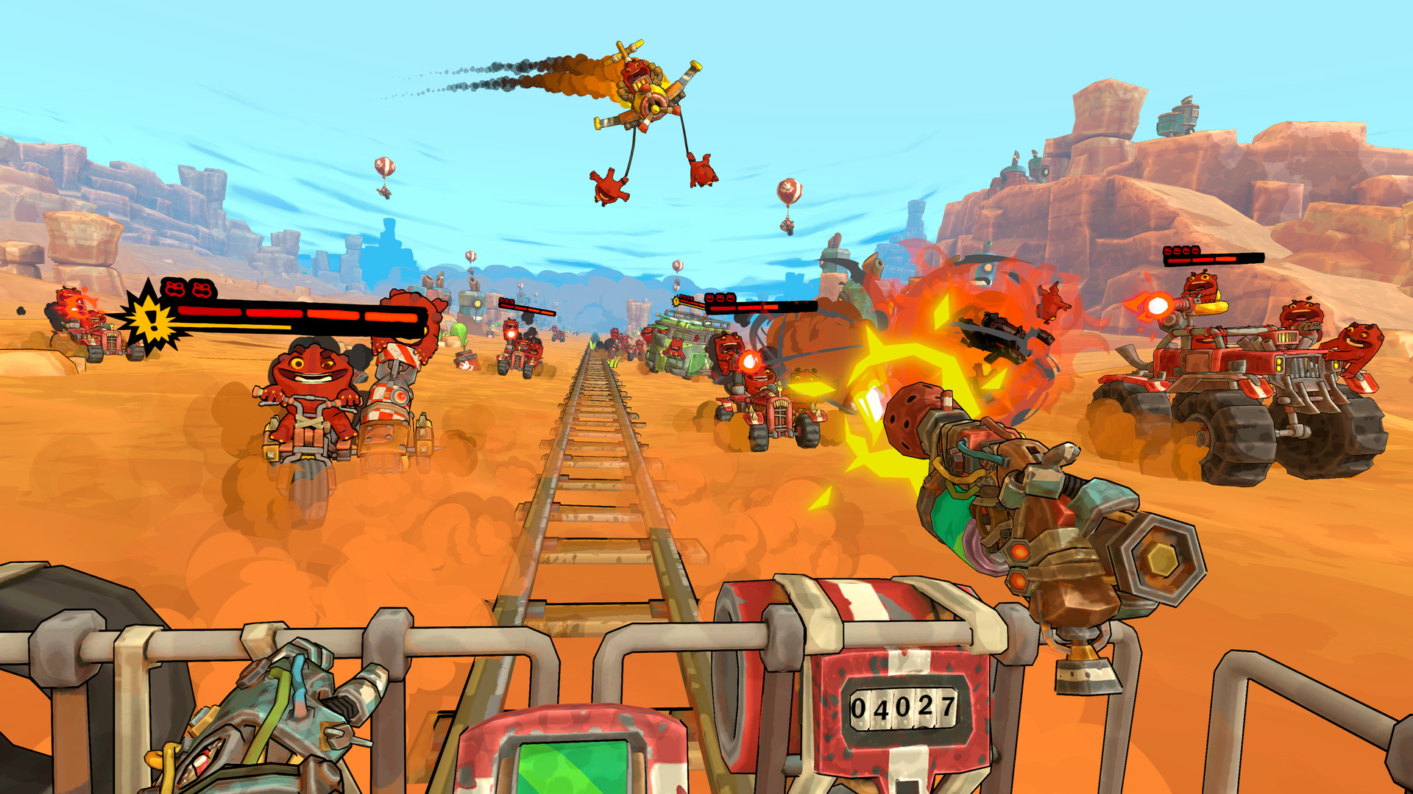
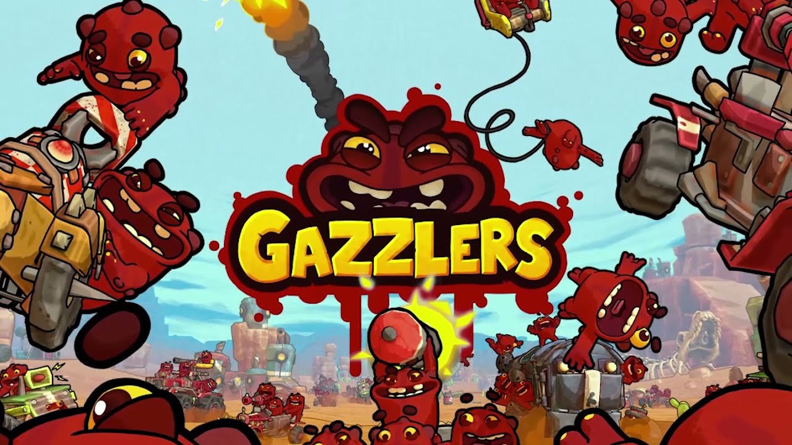

Slide 5
Uitdagingen
Waar kijk ik naar uit? (Motivatie)
Waar kijk ik tegenop? (Uitdagingen)
VR – Development
AI schrijven
Bijleren van collega’s
Meewerken aan een echte game (geen probeersel van thuis)
Nieuwe omgeving
Stress
Vaak tegen de lamp lopen
Geen hulp durven vragen
Notes:
Ik kijk erg uit naar het ontwikkelen in VR. Dit is een leuke ervaring, ik heb dit nog al eens gedaan.
Een AI schrijven lijkt me ook echt een leerrijke ervaring. Dit is mijn eerste echte contact met het schrijven van een basic Artificial Inteligence. Verder weet ik dat ik enorm veel zal bijleren van mijn collega’s. Niet enkel op development vlak, maar ook op vlak van teamwork, communicatie, en andere vaardigheden.
Het grootste van al kijk ik uit naar het mee ontwikkelen van een echte game, ookal is het maar een klein stukje.
Nu alles komt met zijn nadelen. De dingen waar ik tegenop kijk is het werken in een nieuwe omgeving, alhoewel dit zeer vlot gaat aangezien ik al enkele werknemers een langere periode ken. Contentreren op mijn werk, in een nieuwe omgeving is altijd even aanpassen. Verder krijg ik rap stress, het project waar ik ga aan meewerken is een groot project, waar verschillende mensen aan meewerken. Dit zal op verschillende momenten voor stress zorgen. Het is dan aan mij om te zien waar ik deze stress in om zet.
Het leren van nieuwe code doe je met vallen en opstaan. Dit zal nu ook het geval zijn. Ik zal vaak tegen de lamp lopen, en denken dat ik niet meer verder kan. Soms zal dit voor een langere periode zijn, maar ik zal er altijd veel uit leren. En als laatst heb ik bang om hulp te vragen in een bedrijf. Op school is dit niet zo, maar in een bedrijf heb ik sneller de indruk dat ik als “dom” gezien zou worden als ik te veel vragen zou stellen. Het is me op de stageplek al duidelijk gemaakt dat ik 1000000 vragen mag stellen, dus deze verantwoordelijkheid zal bij mij liggen.
Ik kijk niet op naar de stage zelf, uit ervaring weet ik dat dit me beter bevalt dan lessen op school, en natuurlijk zal ik erg veel bijleren.

